Slide 2
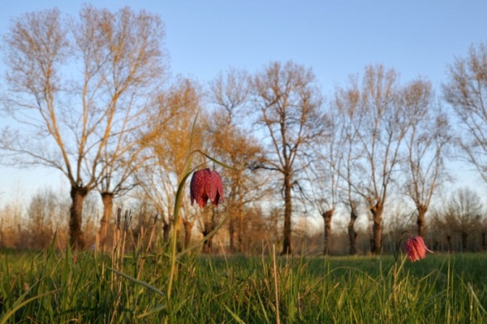
Qu’est-ce qu’un PNR ?
Un territoire rural fragile et menacé
Des patrimoines remarquables
Un projet à 15 ans (la charte)
Une initiative régionale
Un label national
Une gestion par un syndicat mixte
Un concept reconnu et transféré à l’international

Slide 3
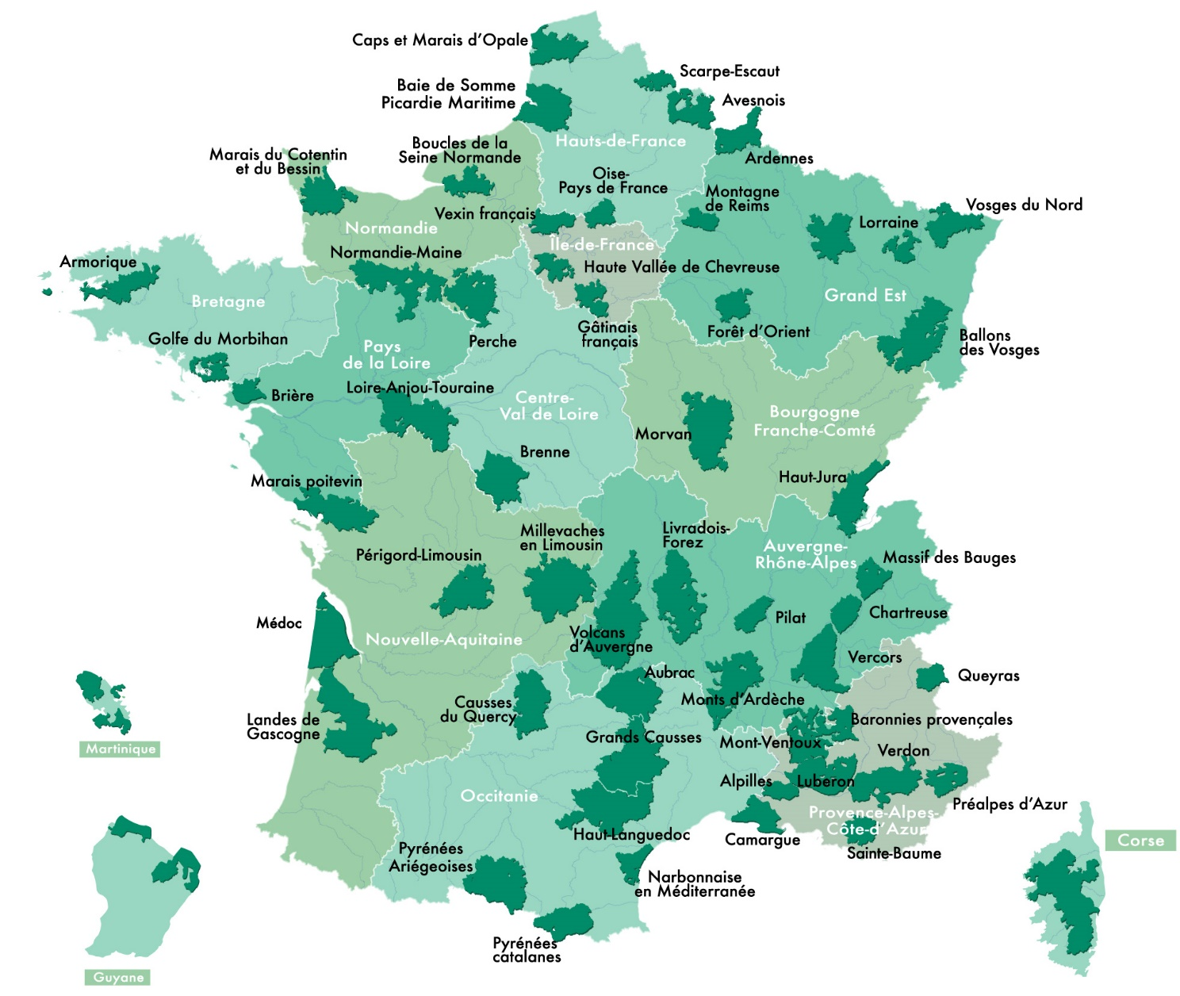
Les PNR en France
56 (plus de 10 projets à l’étude)
15 Régions,
76 Départements,
9 millions d’hectares
16,5% du territoire
4,4 millions d’habitants
2230 agents

Slide 4
Les missions d’un Parc
Préserver et valoriser les patrimoines naturel et paysager, bâti et culturel
Contribuer à l’aménagement durable du territoire
Favoriser un développement économique et social respectueux de l’environnement
Accueillir, informer et sensibiliser le public (enfants, habitants, touristes...)
Expérimenter, innover, transférer

Slide 5
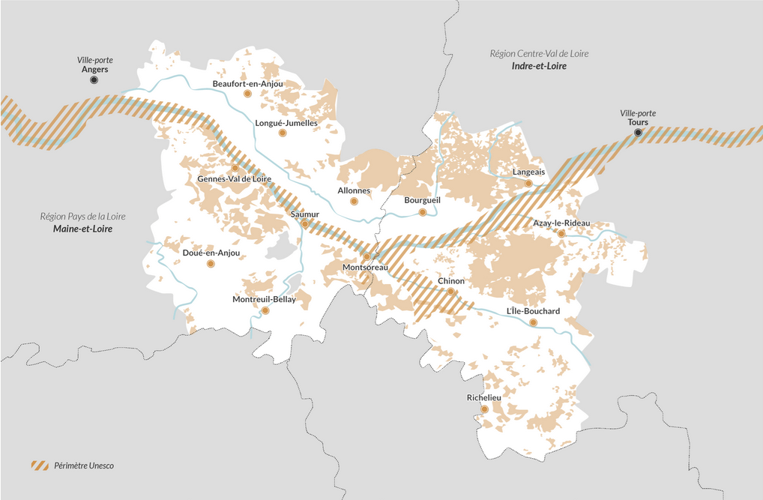
Le PNR Loire-Anjou-Touraine
116 communes / 277 063 hectares / 205 485 habitants

Slide 7
Fonctionnement
Comité Syndical
158 représentants
Bureau
26 membres
Présidents,
Vice-Présidents, commissions
Présidente
Conseil Scientifique
et Prospectif
Directeur
Service
Biodiversité
et paysages
Service Amgt.
développement
Service Tourisme
et médiation
des patrimoines
Service
administration
générale
Services transversaux : communication, SIG, maintenance et entretien

Slide 8
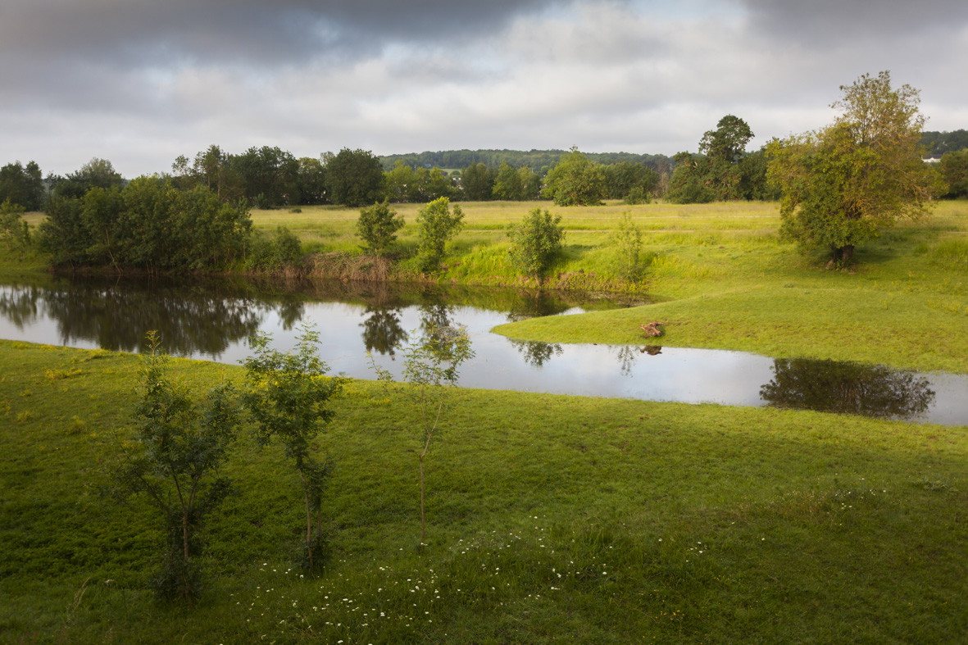
Biodiversité
Animation de 4 sites Natura 2000
Vallée de la Loire des Ponts-de-Cé à Montsoreau - 5160 ha - 33 communes
Complexe du Changeon et de la Roumer - 4564 ha - 23 communes
Basses Vallées de la Vienne et de l'Indre - 5671 ha
Champagne de Méron - 1356 ha - 4 communes

Slide 9
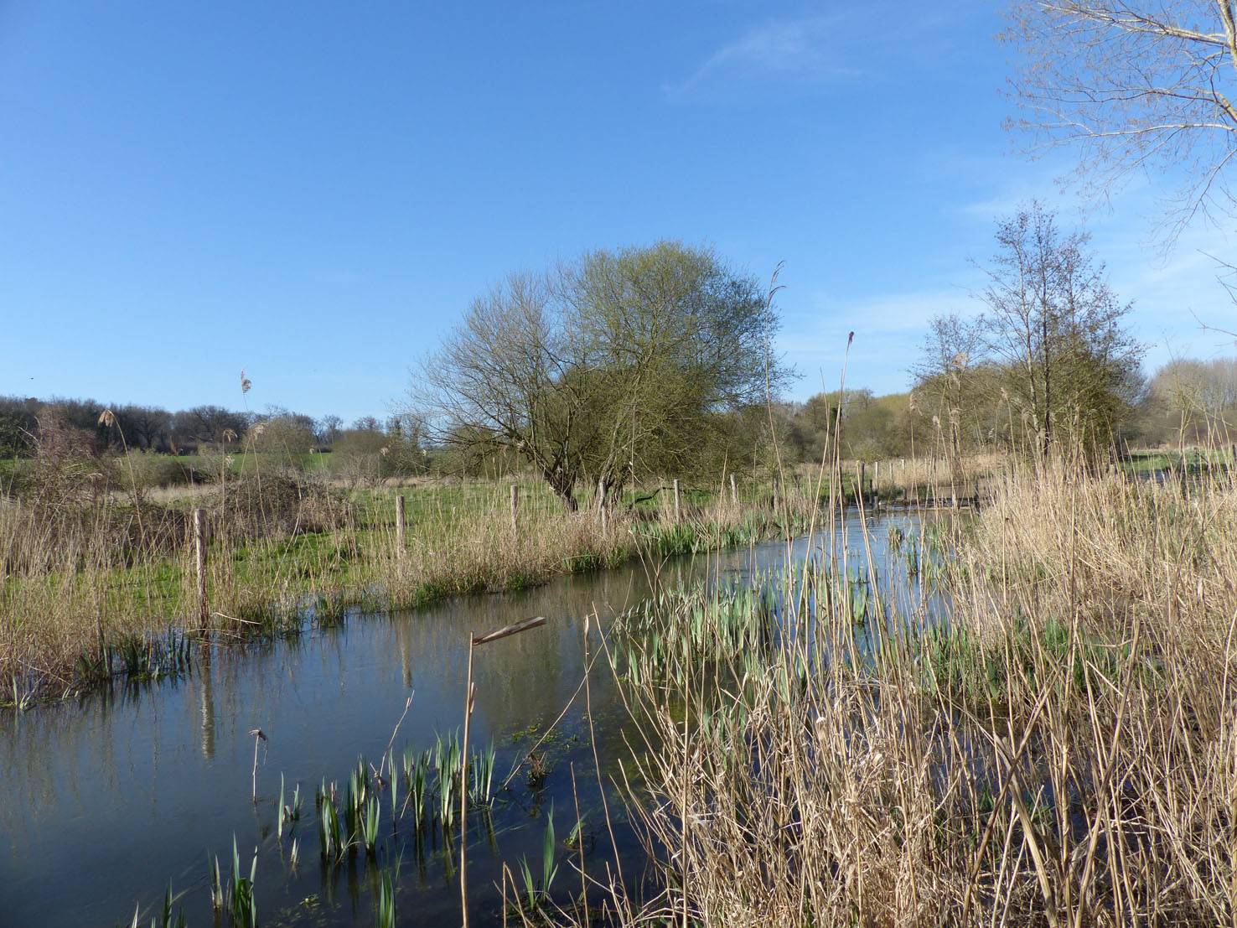
Biodiversité
Plan de gestion de Réserve Naturelle Régionale
Marais de Taligny (la Roche-Clermault-37)
Etang et boisements de Joreau (Gennes-49)

Slide 10
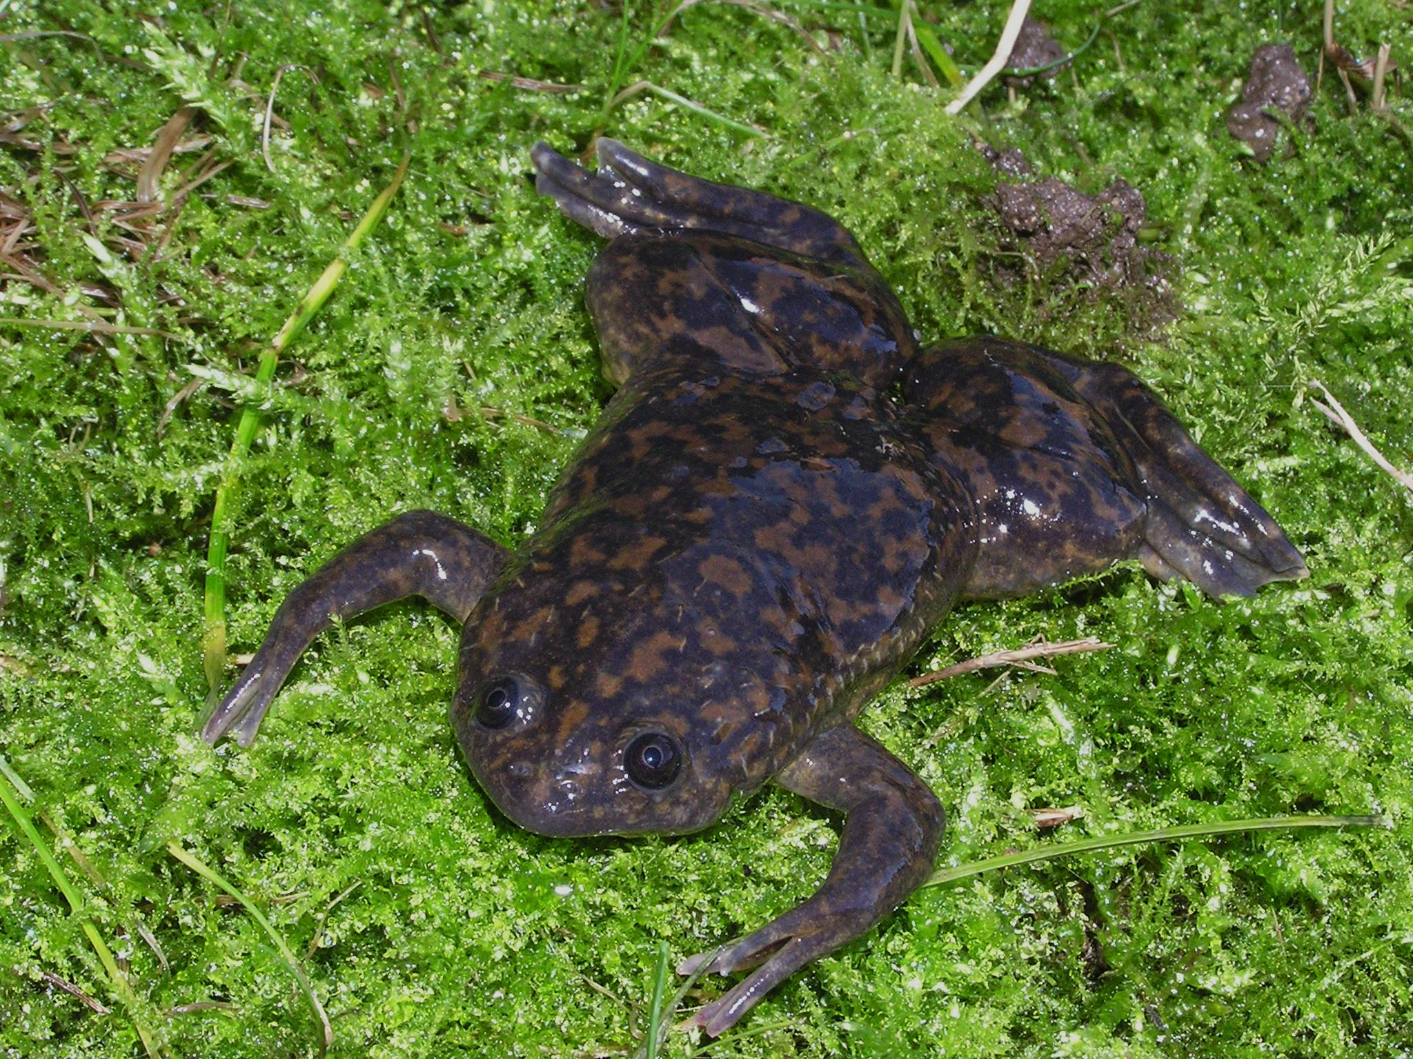
Biodiversité
Lutte contre les espèces invasives
Life CROAA :
- étude de la répartition du Xénope Lisse ;
- maîtrise des populations.

Slide 11
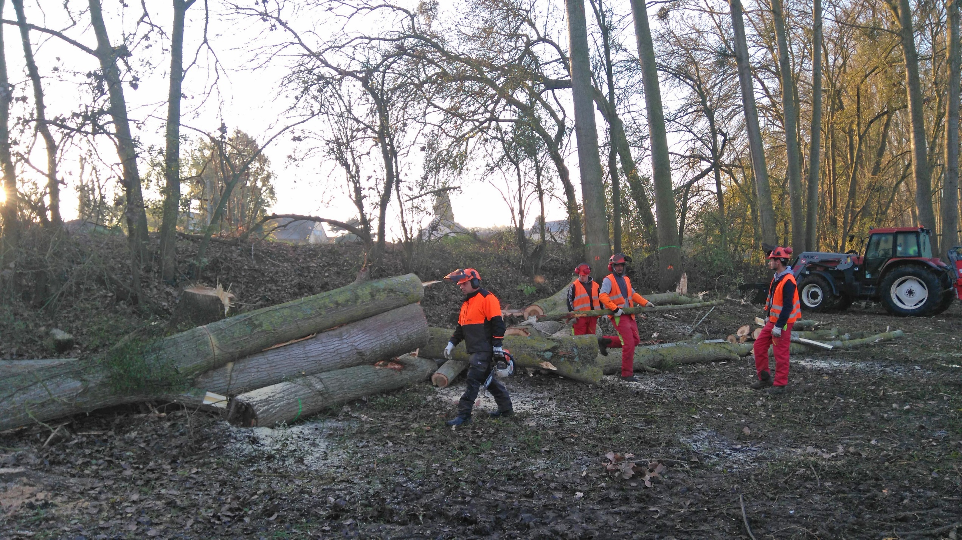
Biodiversité
« Territoire Engagé pour la Nature »
avec la C.A. Saumur Val de Loire
9 actions et 23 opérations (Restauration de 3 annexes hydrauliques et de 3 zones humides, 2 atlas de biodiversité communale et mise en place d’écopâturage sur 21 sites)

Slide 12
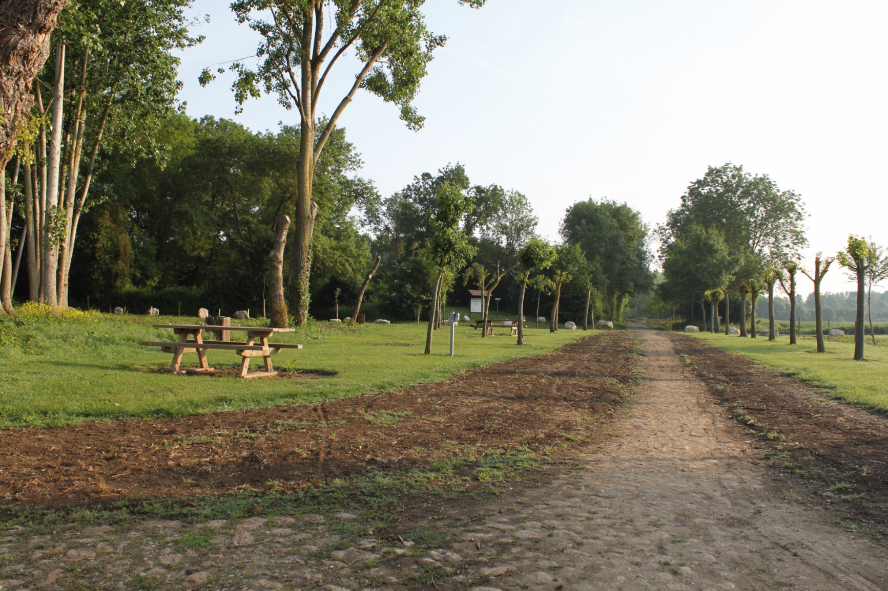
Paysages et Trame verte et bleue
Accompagnement des collectivités
dans leur projet paysager

Slide 13
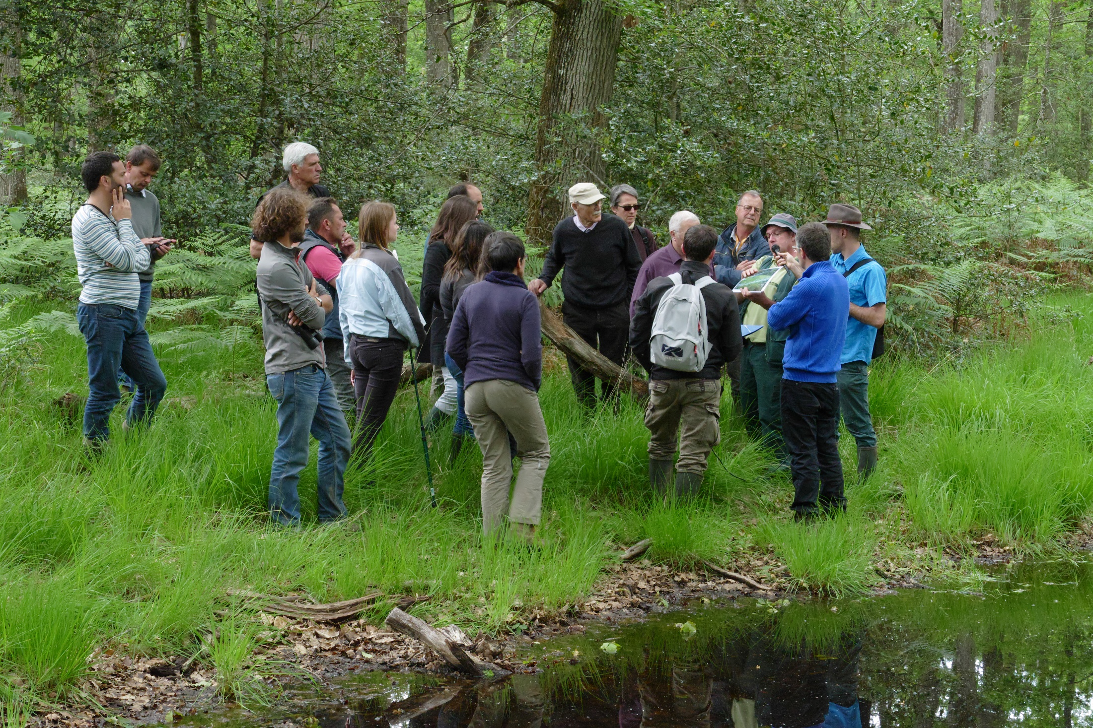
Eco-développement
Journées techniques
Des solutions concrètes apportées aux collectivités pour mettre en œuvre le développement durable

Slide 14
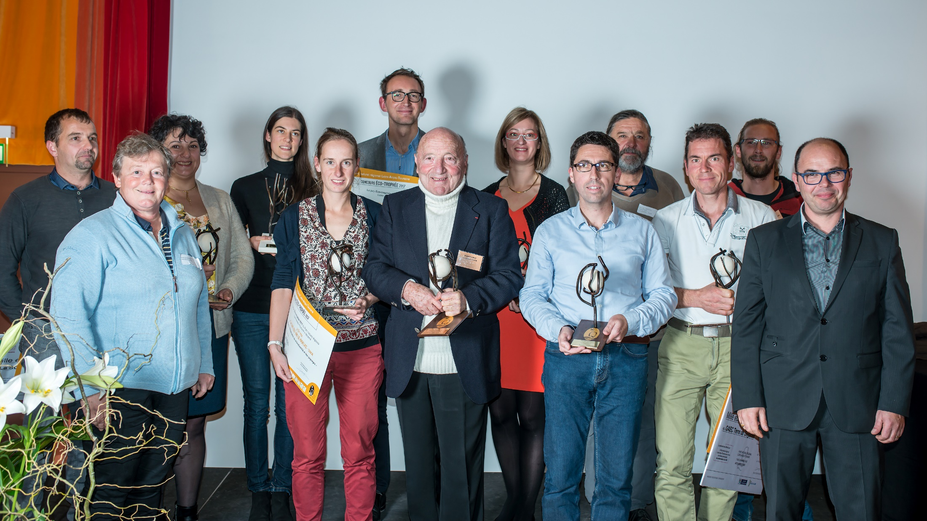
Eco-développement
Concours Eco-trophée
Récompense des acteurs du territoire engagés dans des réalisations innovantes au service de l’environnement et des territoires

Slide 15
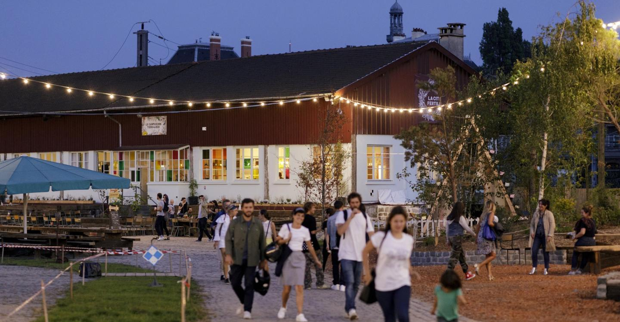
Climat et énergie
Des Tiers lieux pour de nouveaux modes de vie, plus sobres, solidaires et résilients
- Journée technique
- une vingtaine de tiers lieux formant un réseau à l'échelle du Parc

Slide 16
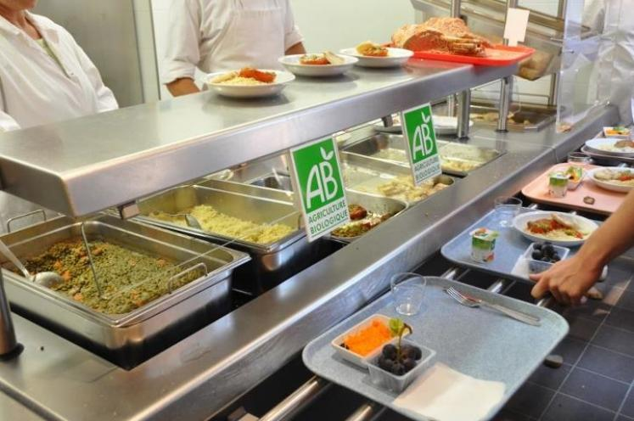
Alimentation
Accompagnement d’un groupe de restaurants collectifs vers plus de produits locaux de qualité
- 8 établissements régulièrement mobilisés
- 10 producteurs concernés

Slide 17
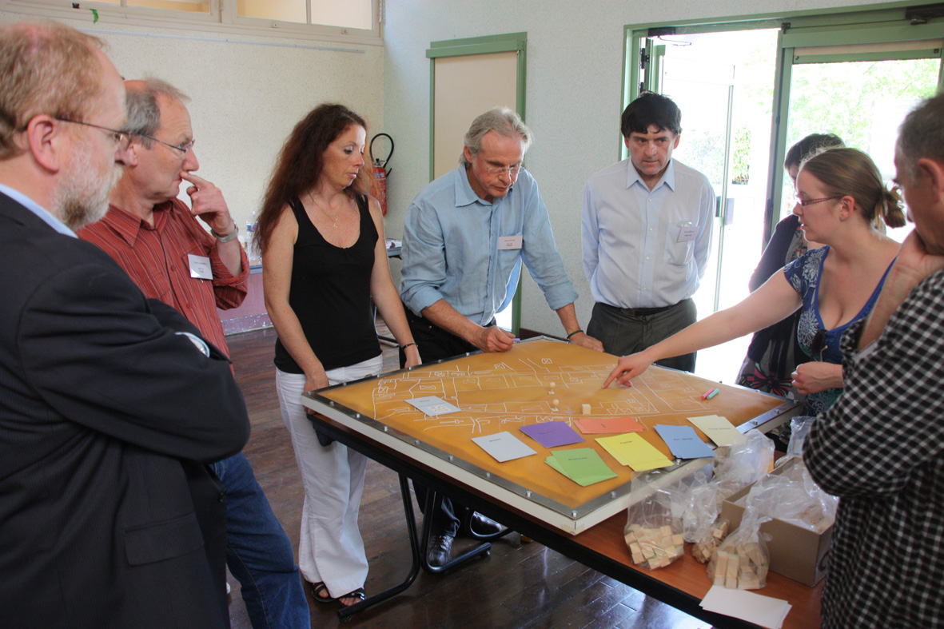
Urbanisme et cadre de vie
Urbanisme : accompagnement des communes dans leur projet d’aménagement et leurs documents de planification

Slide 18
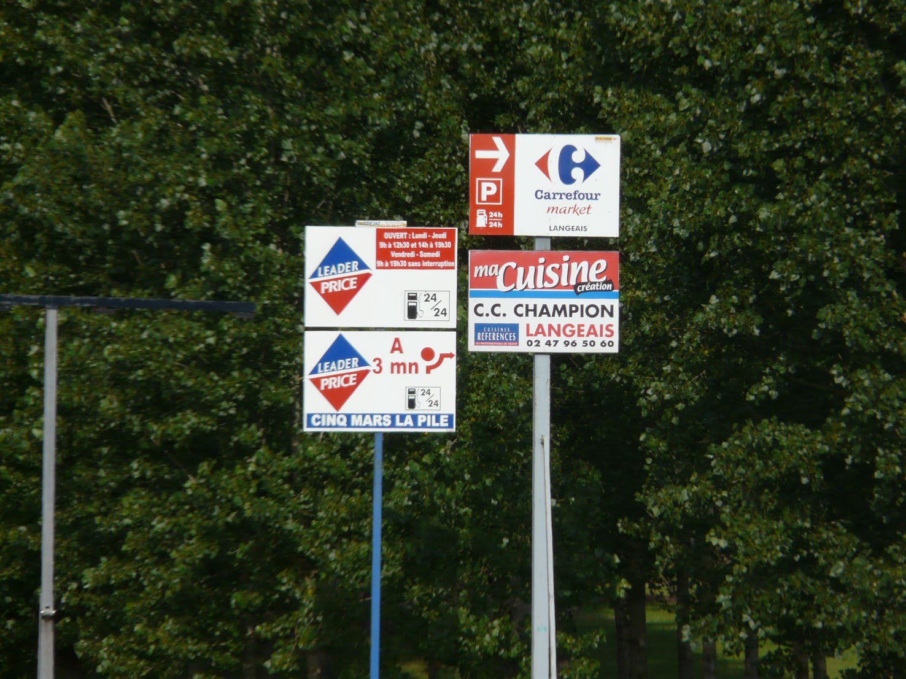
Urbanisme et cadre de vie
Publicité
Conseils aux acteurs économiques dans le choix de leur dispositif de signalétique/publicité

Slide 19
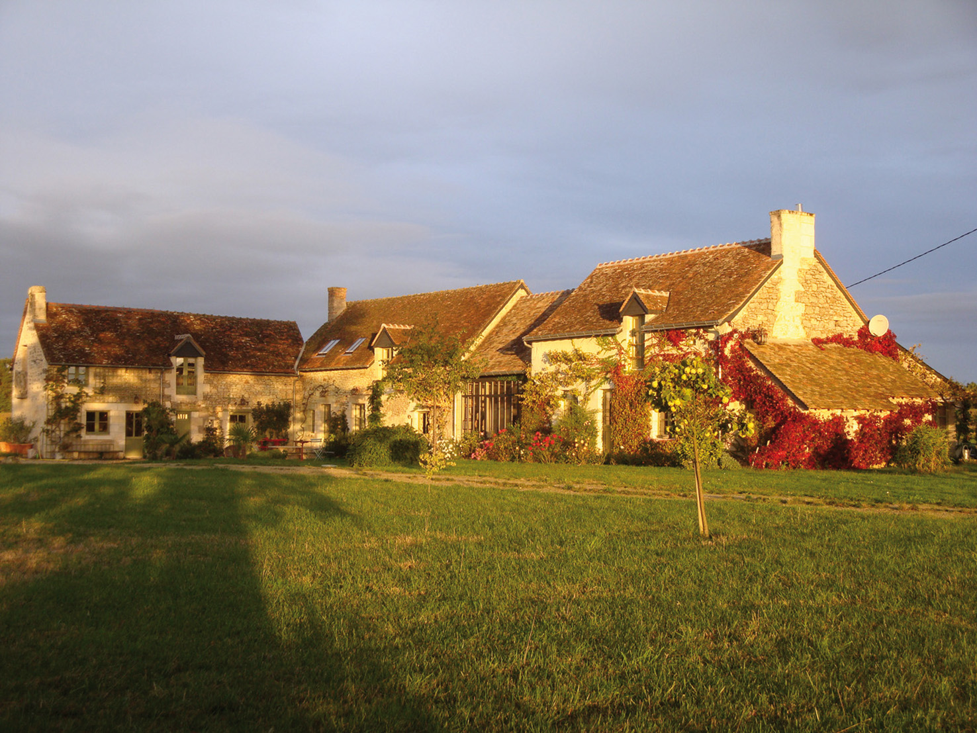
Tourisme
Marque Valeurs Parc naturel régional
54 hébergements
16 sorties accompagnées
4 restaurants
3 sites de visite
7 entreprises de vannerie / 1 osiériculteur

Slide 20
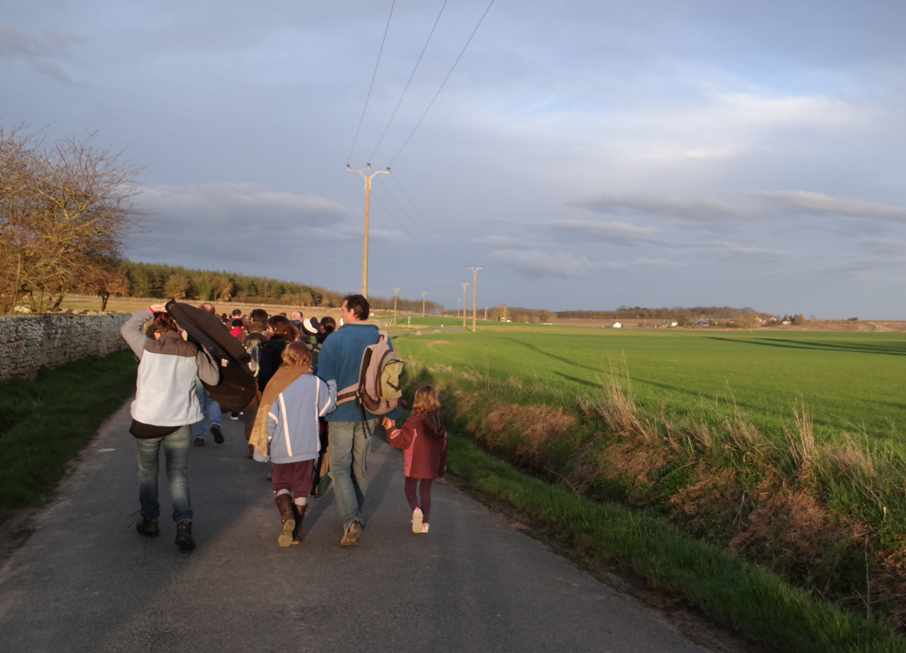
Tourisme
Carnet de découvertes
Promotion d’animations s’inscrivant dans un objectif de découverte des patrimoines

Slide 21
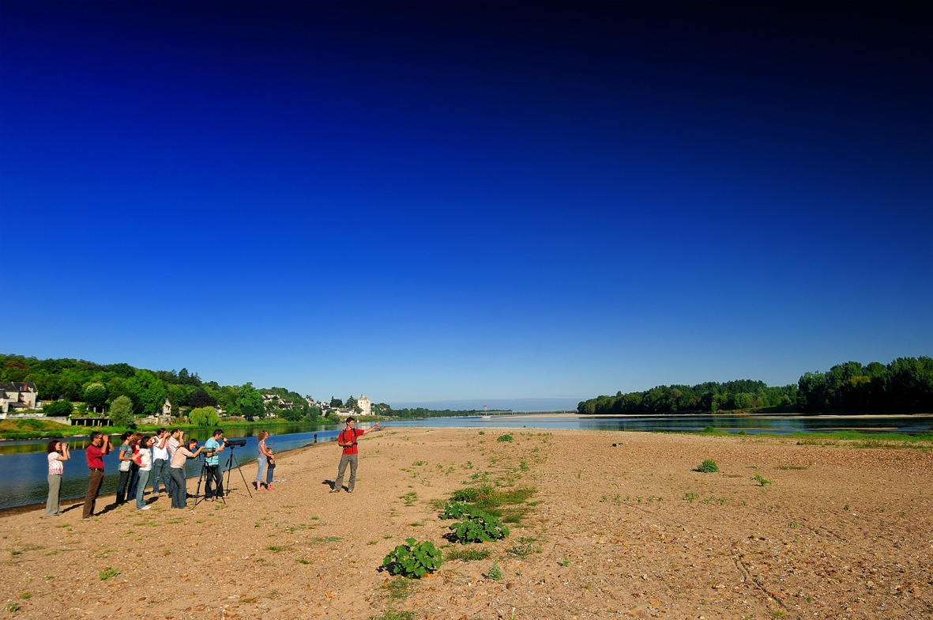
Tourisme
Charte européenne du tourisme durable
Obtention du label visant un programme ambitieux en matière de tourisme durable pour le Parc et ses partenaires

Slide 22
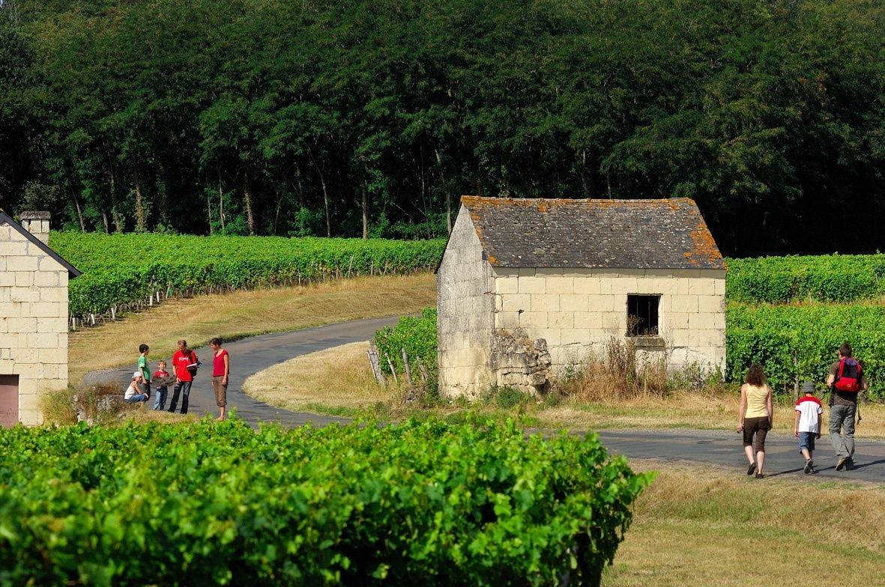
Tourisme
Sentiers et circuits des patrimoines
Accompagnement des communes dans la mise en valeur d’itinéraires thématiques de découverte des patrimoines

Slide 23
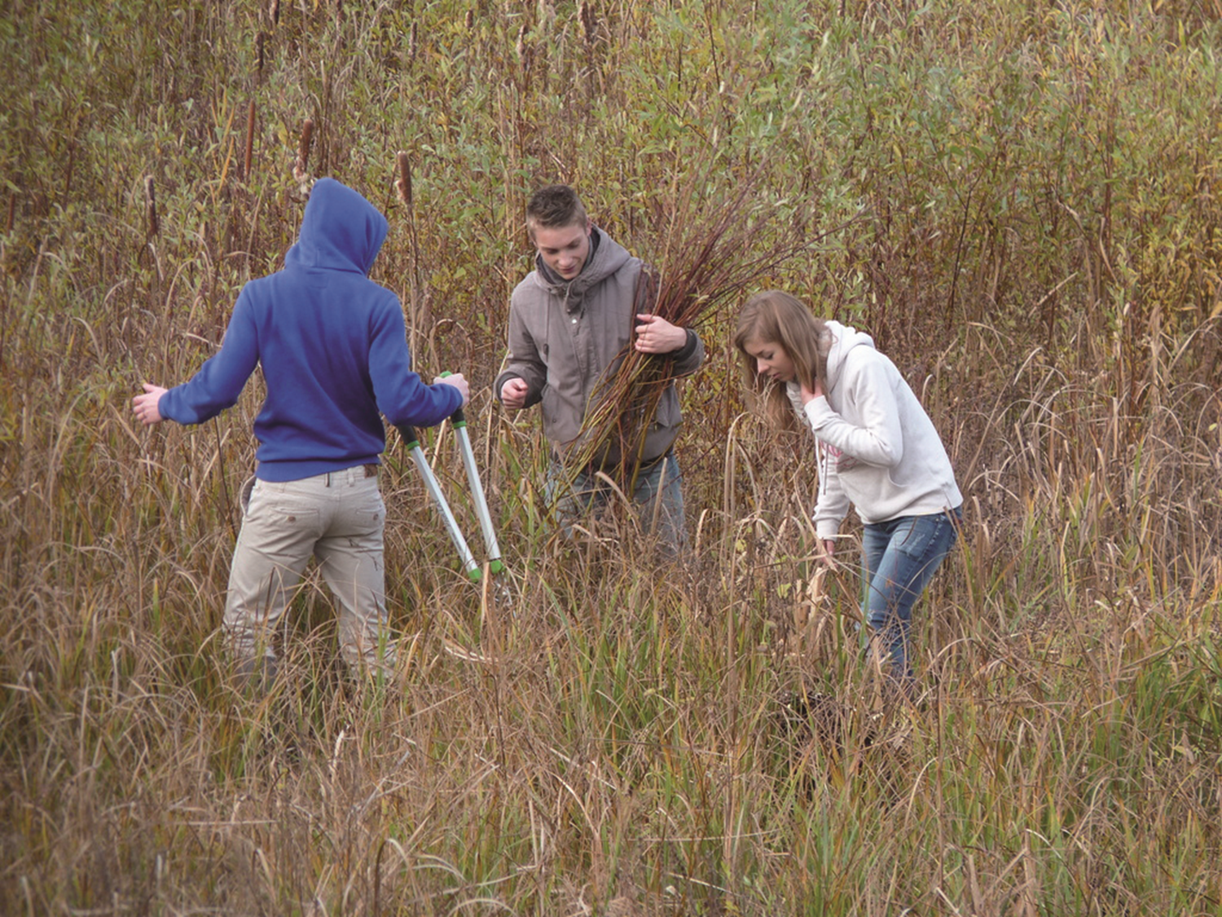
Education
Tourisme
Projet éducatif dans les établissements scolaires
5 000 enfants concernés chaque année par des projets de fond encadrés par des structures éducatives partenaires

Slide 24
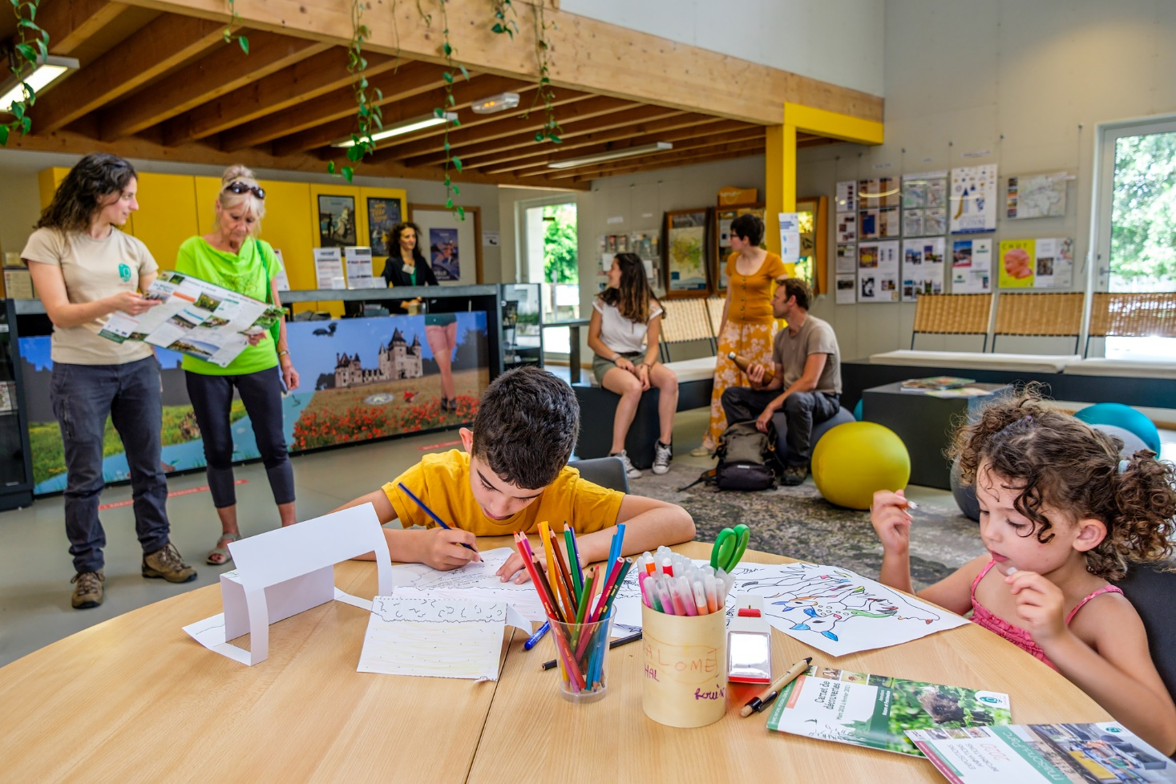
Culture et patrimoine
Maison du Parc à Montsoreau
Un lieu d’accueil et d’expositions gratuit
Un guichet mutualisé avec l’Office de tourisme du Saumurois
Des expositions et des animations

Slide 25
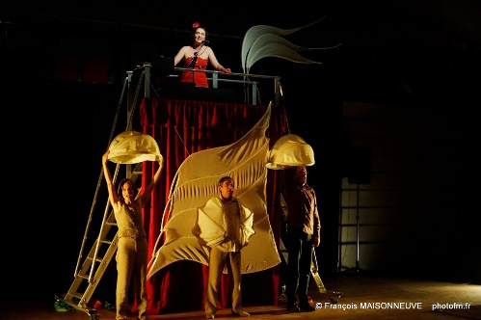
Culture et patrimoine
Création de spectacles
Gratuit pour les collectivités engagées dans un projet lié au climat

Slide 26
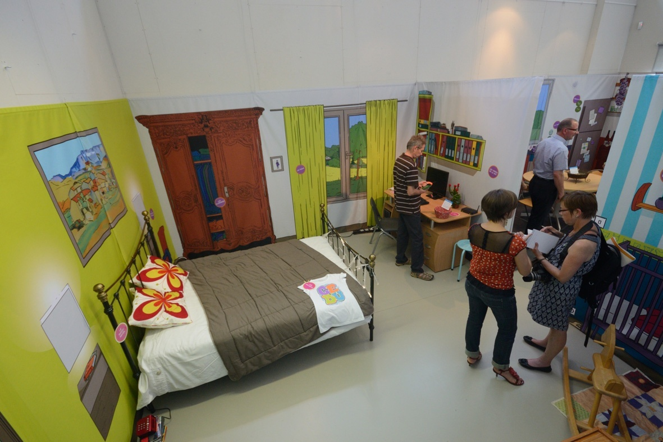
Culture et patrimoine
Création d’expositions mises à disposition gratuitement
Orchidées
Lavoirs
Chauves-souris
Maisons passives
Mon domicile adoré
Ceux qui nous nourrissent
Destination 2050
Exposition de présentation du Parc

Slide 27
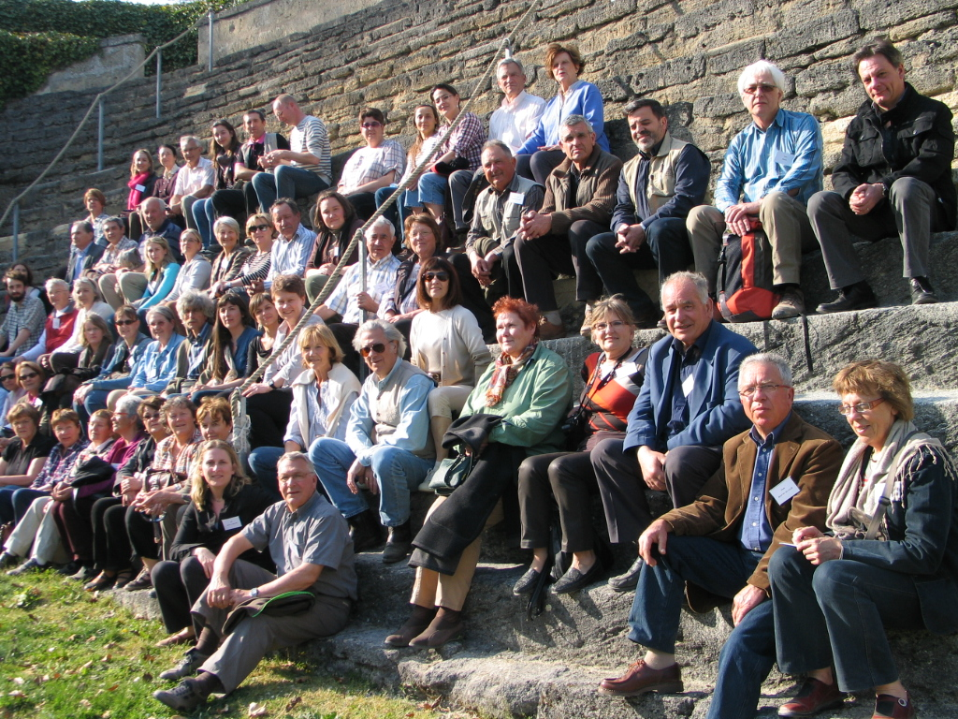
Culture et patrimoine
Réseaux des Ambassadeurs
153 personnes bénévoles en contact régulier avec le public
Un réseau pour communiquer sur le Parc et ses actions

Slide 28
Projet de charte
2023-2038

Slide 29
Stratégie politique
Un fil conducteur : La Loire, mère des paysages
I - Contexte
a - Dérèglement global, impact local
b - À la source du projet, la concertation
II - Ambition 2038 : un territoire ligérien vivant et de haute qualité
III - Objectifs
a - Accompagner l'évolution des paysages et renforcer la qualité du cadre de vie
b - Faire du Parc un territoire à biodiversité positive
c - Adapter le territoire pour préserver la ressource en eau
d - Concourir à une économie de proximité et pérenne
IV - Méthode
a - Diffuser l’expertise du Parc et mutualiser les ingénieries
b - Partager les connaissances pour passer à l’acte
c - Construire une gouvernance territoriale partagée

Slide 30
Les 4 vocations de la charte
VOCATION 1 (TRANSVERSALE) : Animer collectivement la charte par l’engagement citoyen et les synergies territoriales
Partager les connaissances et les pratiques
Promouvoir une gouvernance territoriale partagée
VOCATION 2 : Préserver les richesses patrimoniales et transmettre ces biens communs
Optimiser la gestion durable de l’eau, des sols et sous-sols
Affirmer un territoire à haute valeur naturelle
Anticiper l’évolution des paysages

Slide 31
Les 4 vocations de la charte
VOCATION 3 : Impulser et soutenir de nouveaux modèles économiques
Encourager la transition écologique et sociétale des activités
Accélérer la transition alimentaire et agricole
Reconnaître la forêt et la filière bois comme vecteurs de développement local
Revendiquer une destination touristique durable et singulière

Slide 32
Les 4 VOCATIONS de la Charte du PNR
VOCATION 4 : Anticiper les mutations territoriales pour réinventer l’aménagement
S’adapter au changement climatique
Rester un territoire à énergie positive bas carbone
Faire de la transition sociétale et de l’identité patrimoniale le socle des politiques d’aménagement
Adapter l’architecture et l’urbanisme aux mutations

Slide 33
Calendrier 2021 du projet de charte
21 mai 2021 : délibérations des Régions Centre-Val de Loire et Pays de la Loire sur le projet de charte
Septembre / octobre 2021 : visite de terrain des rapporteurs Conseil national de la protection de la nature / Fédération des Parcs naturels régionaux de France
Décembre 2021 : avis sur le projet de charte (Conseil national de la protection de la nature, Fédération des Parcs, Préfet coordonnateur)
Janvier 2022 : modification de la charte (prise en compte des avis nationaux)
Avril 2022 : avis de l’Autorité environnementale
Septembre - octobre 2022 : enquête publique
Décembre 2022 : modification de la charte (prise en compte de l’enquête publique et de l’avis de l’autorité environnementale)
Janvier - avril 2023 : examen final du Ministère
Mai - aout 2023 : délibération des Collectivités
Novembre 2023 : décret interministériel de classement

